Slide 1
RFID在商業上的應用
報告人：林志誠

Slide 2
目錄
前言
RFID運作原理
RFID標籤的分類
RFID常見的應用
Q & A

Slide 3
前言
RFID技術使用的範圍愈來愈廣泛，本簡報將說明其運作原理與相關應用。
RFID是以讀取器來接收RFID標籤所發出的無線訊號，以達成物件識別、追踨、查核等目的。

Slide 4
RFID運作原理
1.發送無線電波訊號給RFID標籤
2.接收到訊號後，將晶片中儲存的資料回傳給讀取器
讀取器
應用系統
RFID標籤
3.讀取器收到資料後，會將資料傳給應用系統

Slide 5
RFID標籤的分類
RFID標籤 | 內建電池 | 感應距離 | 使用期限
被動式 |  | 短 | 長
主動式 |  | 長 | 短

Slide 6
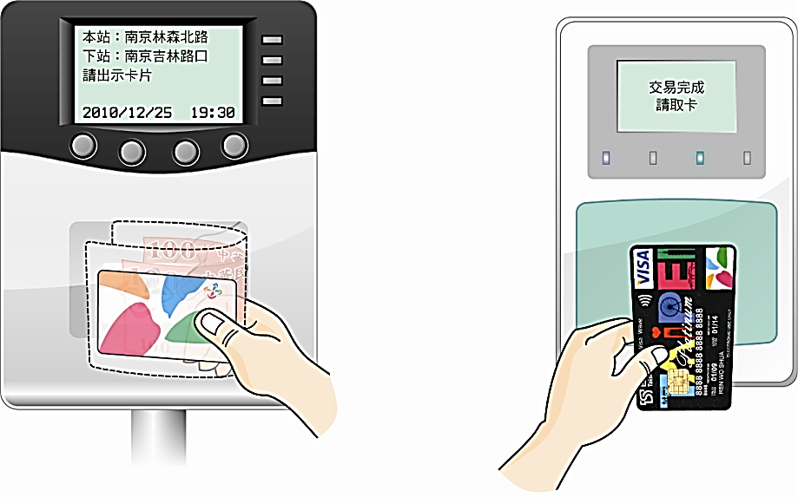
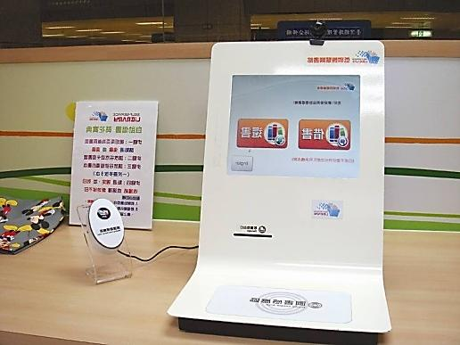
常見的應用
貨物管理
電子票證
門禁管制
動物監控
圖書管理
搭車扣款
消費付款
智慧圖書館
自助借還書機

Slide 7
Q & A
歡迎大家提問

Slide 8
謝謝您的參與
THE END

